Slide 1
周悦欣
2020第一季度述职报告

Slide 2
Contents
1
工作内容
2
对公司的认识
3
学习日常
4
反思与计划

Slide 3
工作内容
/01
对工作岗位、工作内容的理解

Slide 4
岗位职责
1.参与多种平台前端应用开发，包括pc端和移动端产品；
……
2.负责前端交互实现；
3. 根据需求文档、产品原型快速开发前端界面功能；
.
4.负责页面性能优化，持续提高用户体验；
5.与后台开发人员相互配合完成项目；

Slide 5
工作内容
确认需求
需求开发
跟进测试
优化性能
按照UI设计搞实现界面布局，根据需求文档去实现功能；或者直接根据产品原型做需求开发
产品研发过程中还要跟进测试，修改测试测出的bug
负责提高网站用户体验，维护及优化网页的前端性能，实现产品的体验度增强、性能提升；
参与产品立项过程，开会讨论并确认项目需求

Slide 6
对公司的认识
/02
对公司战略、产品的认识

Slide 7
对公司的认识
德生科技
使命
愿景
价值观
让社保卡成为幸福生活的载体
搭建政务与民生的桥梁
务实、创新、合作、共享
社保卡是政府与群众之间重要的信息和金融通道，而且我们公司的服务也得到人社客户、资本市场的广泛认可。这是因为我们德生的核心战略是以服务推动应用。

Slide 8
对公司产品的认识
主推产品
补贴发放
就业服务
自助设备及服务
补贴发放监管系统
河南长垣就业大数据服务项目
黑龙江省厅数据采集APP项目
http://192.168.1.252/#/welcome
http://192.168.1.153:86/#/

Slide 9
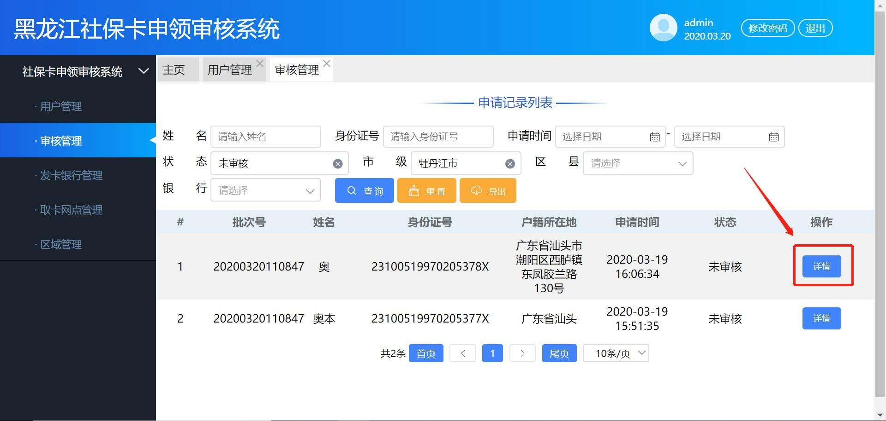
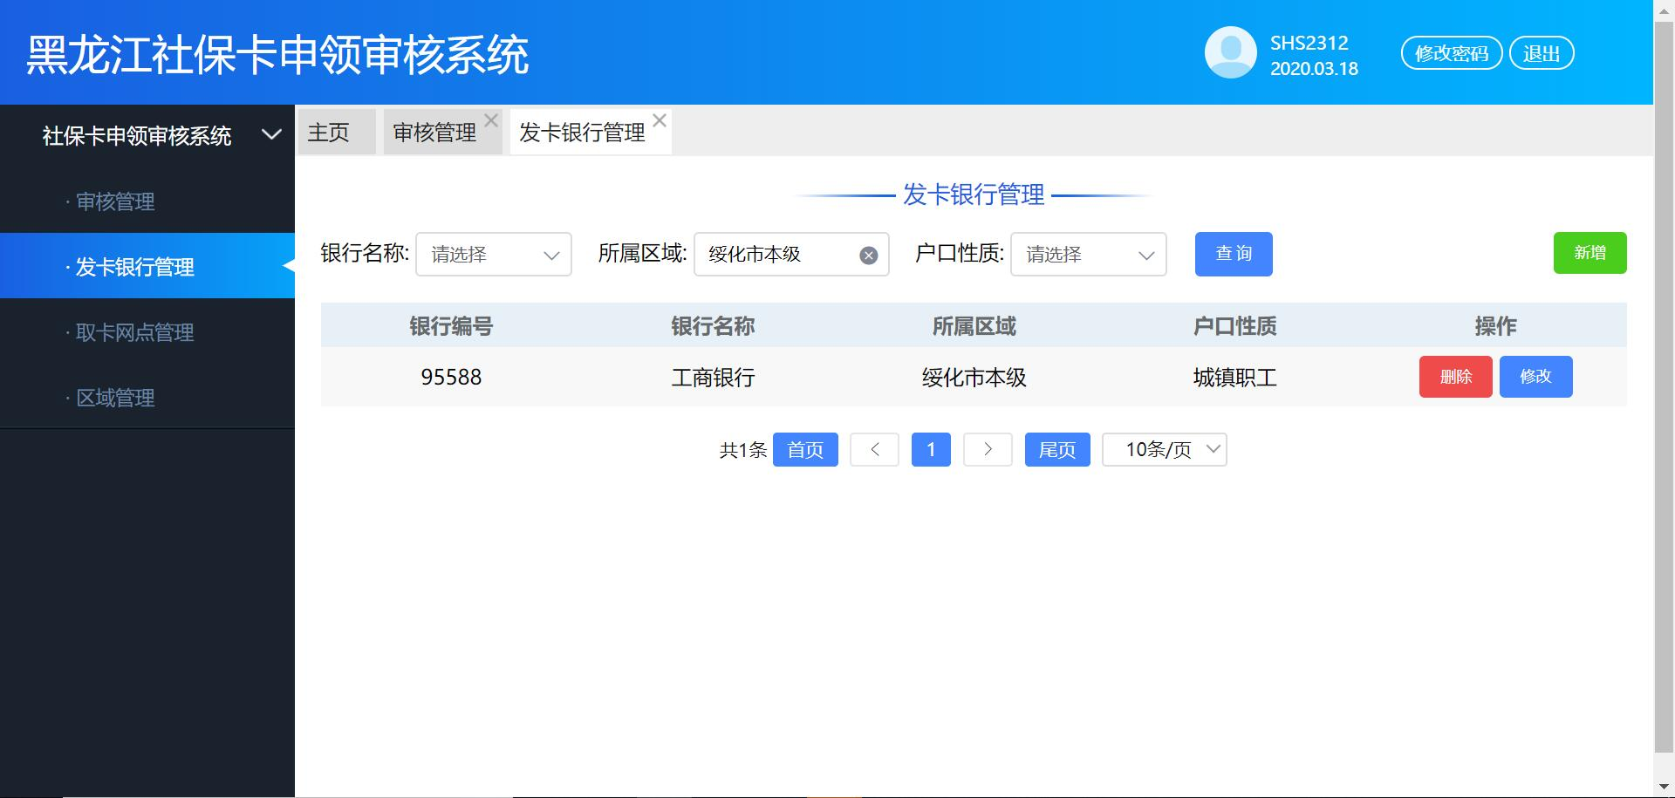
黑龙江社保卡申领审核系统

Slide 10
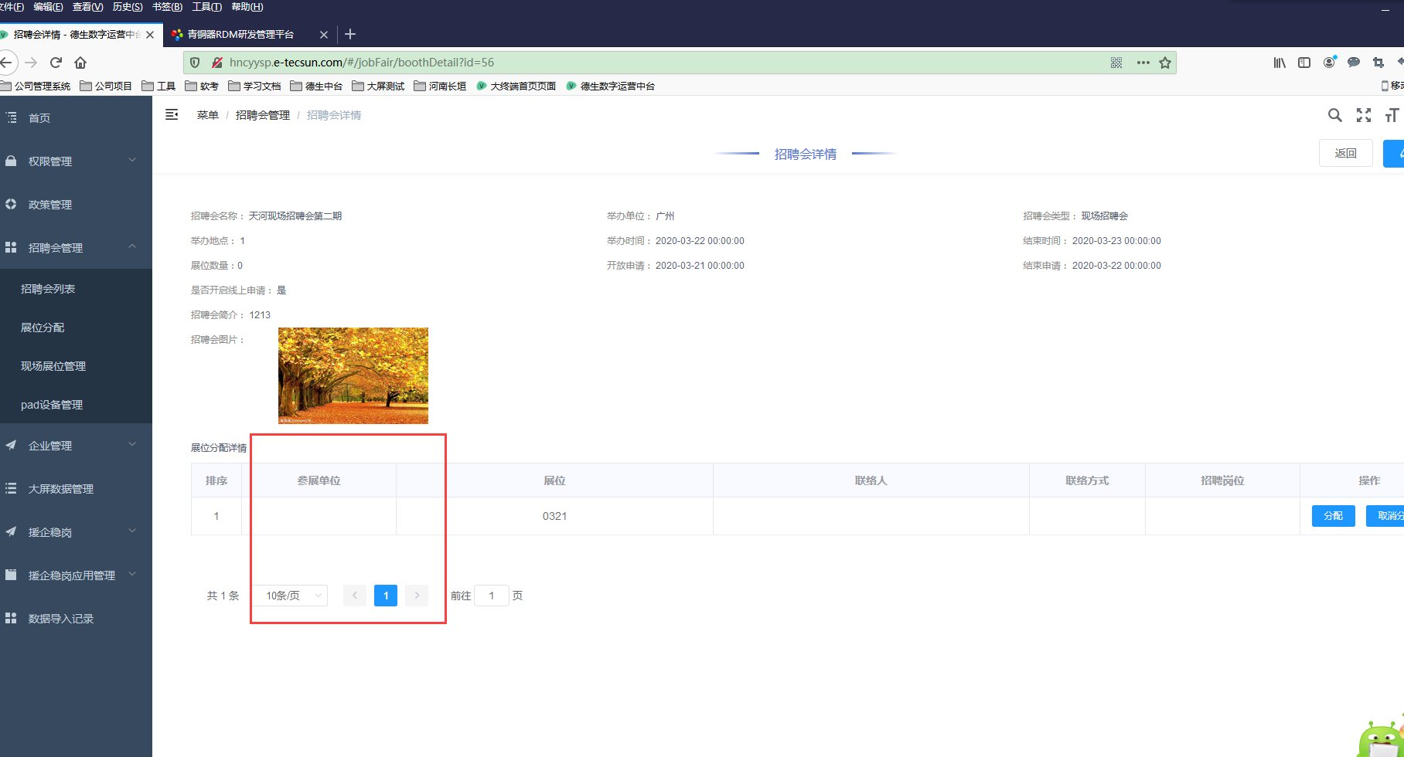
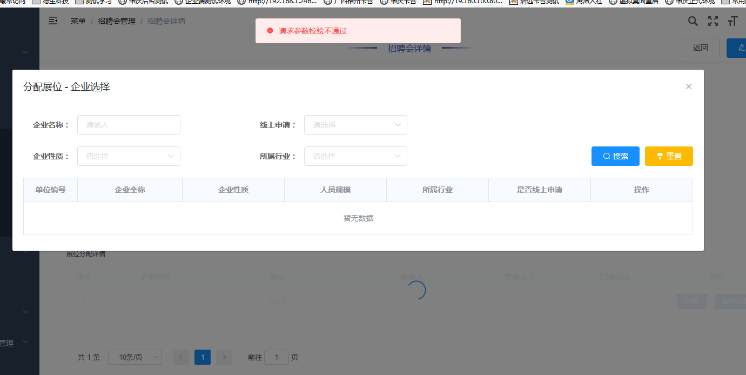
河南长垣就业大数据服务项目

Slide 11
工作报告、工作计划
/03
周报

Slide 12
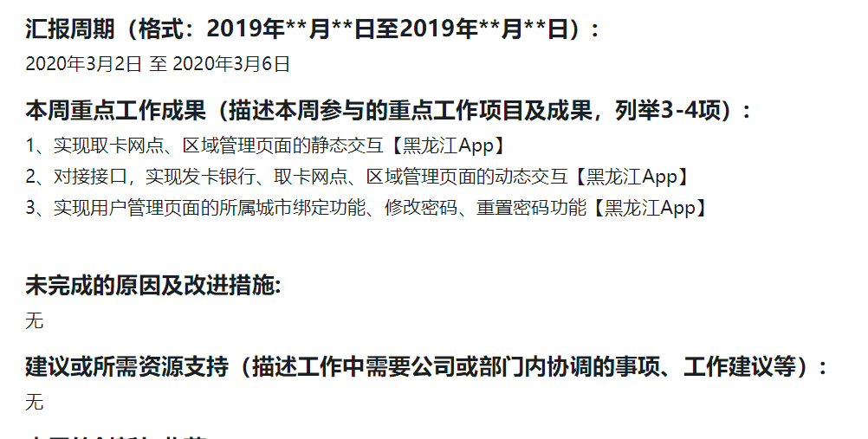
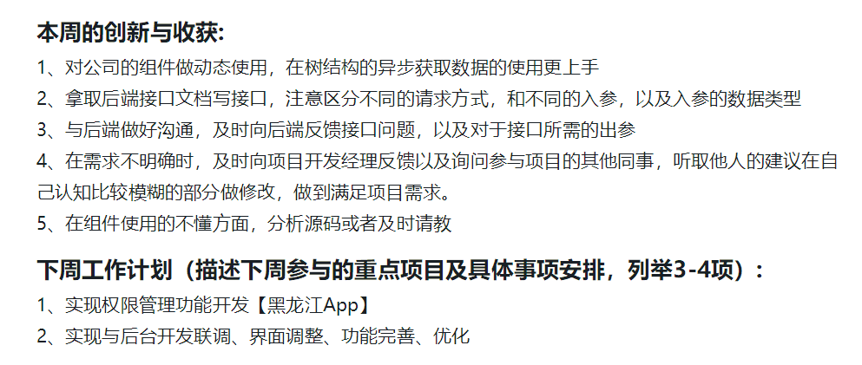
周报一

Slide 13
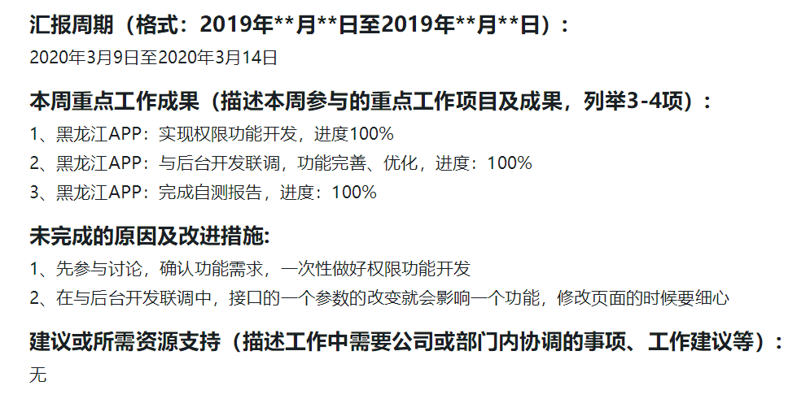
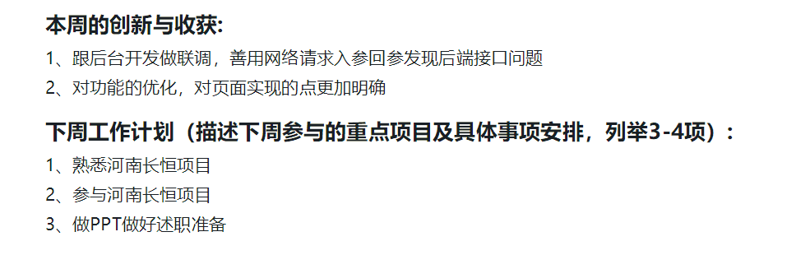
周报二

Slide 14
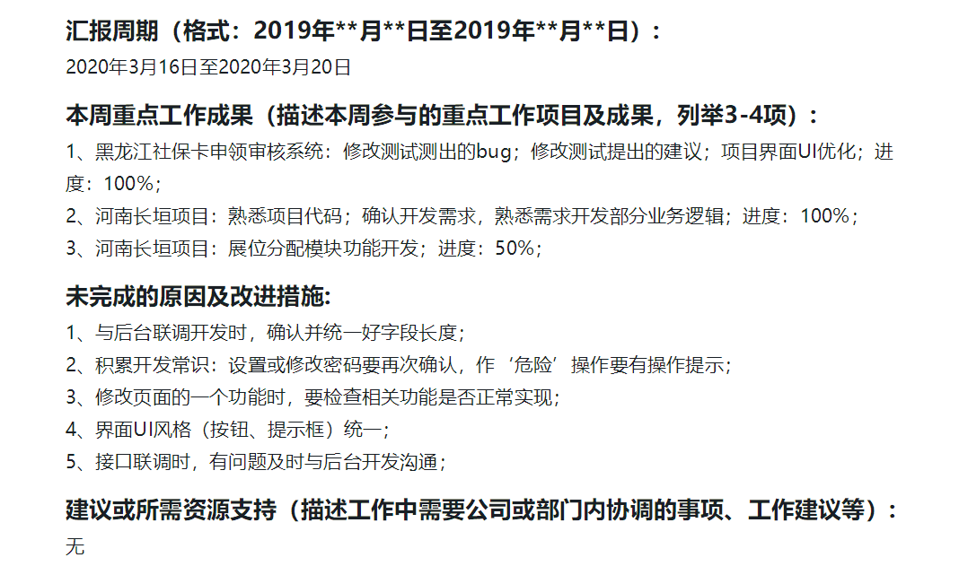
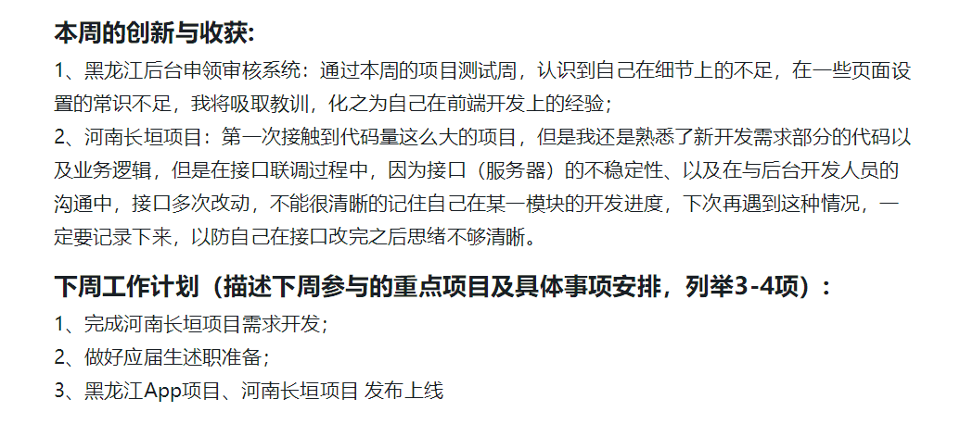
周报三

Slide 15
日常行为管控
/04

Slide 16
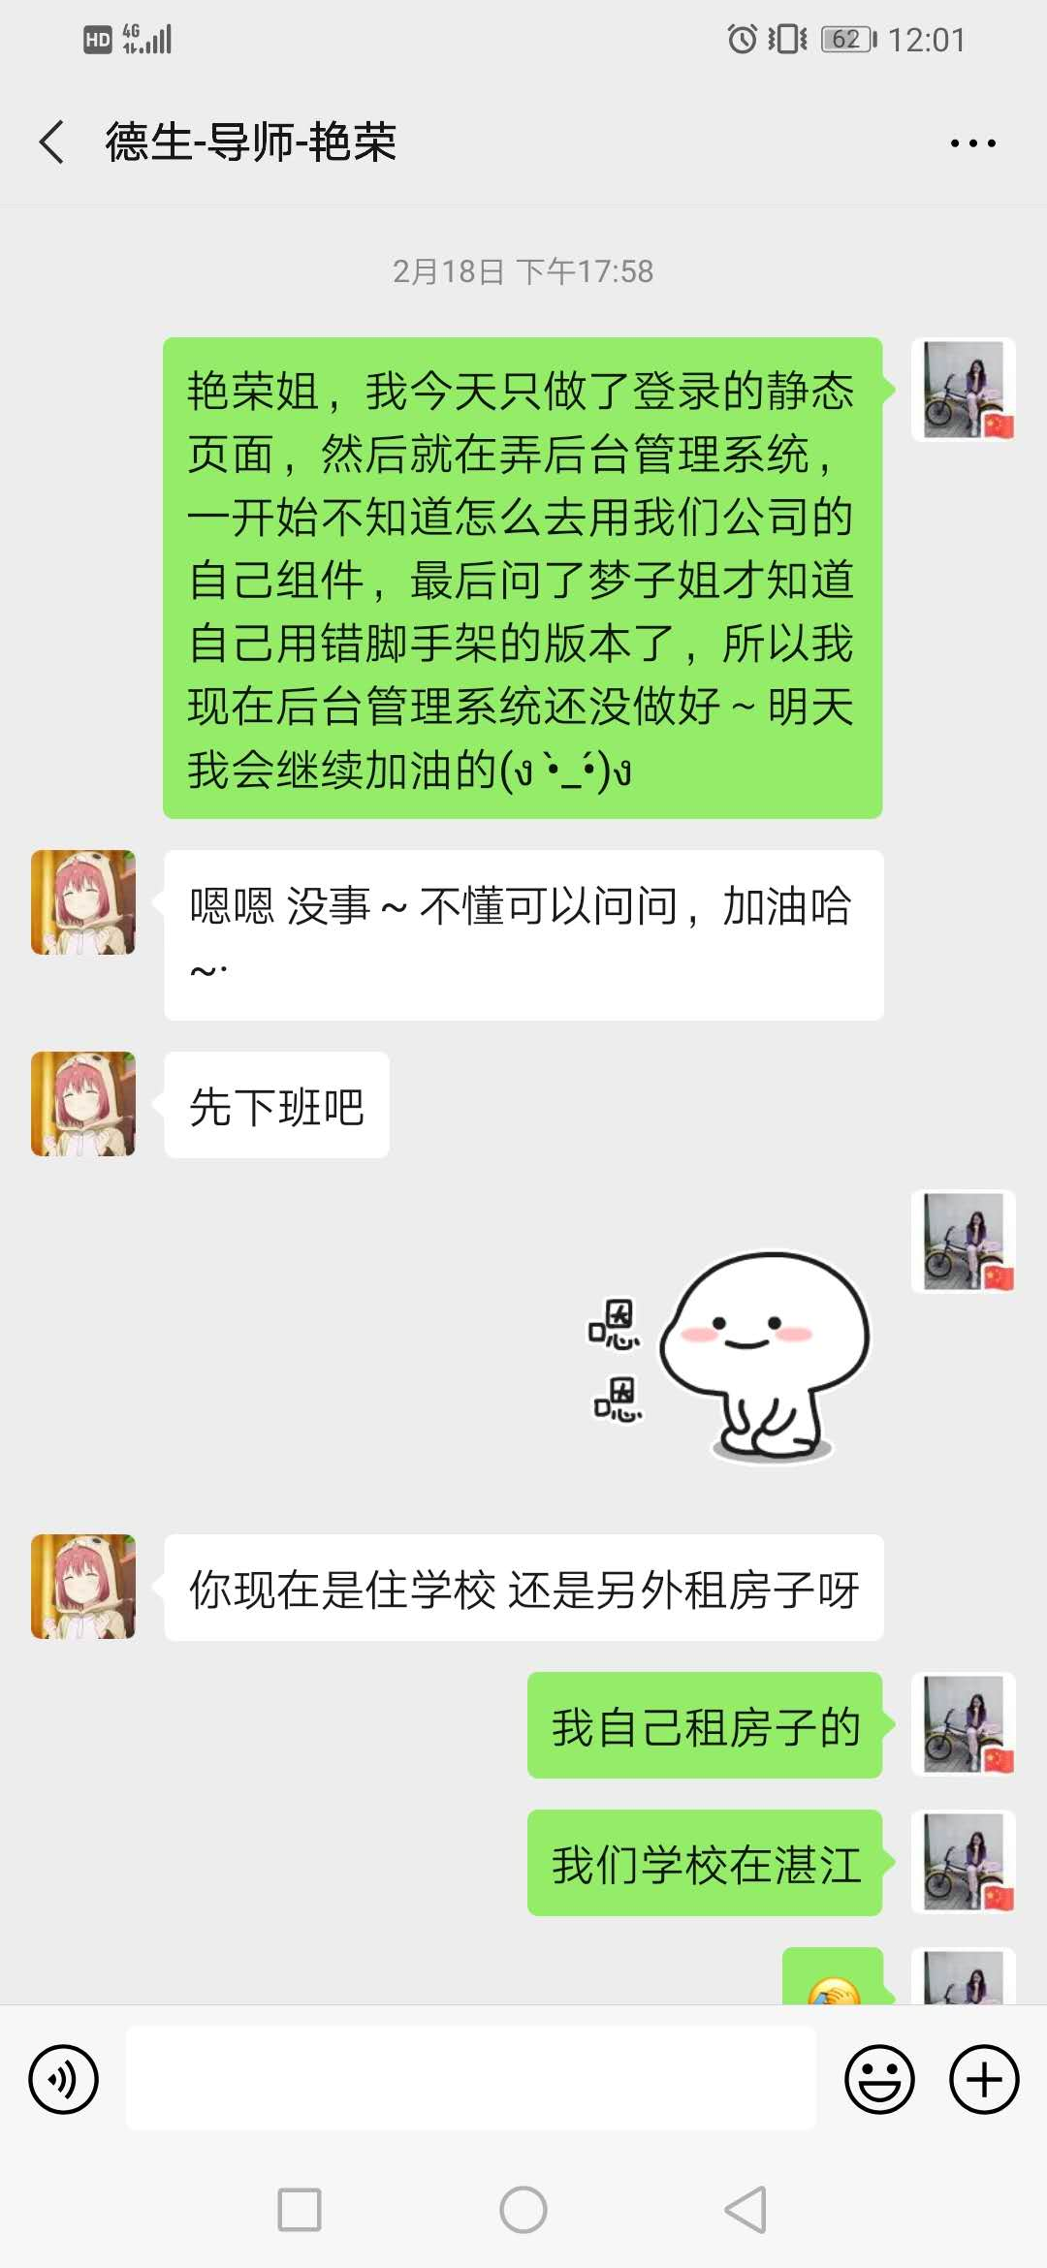
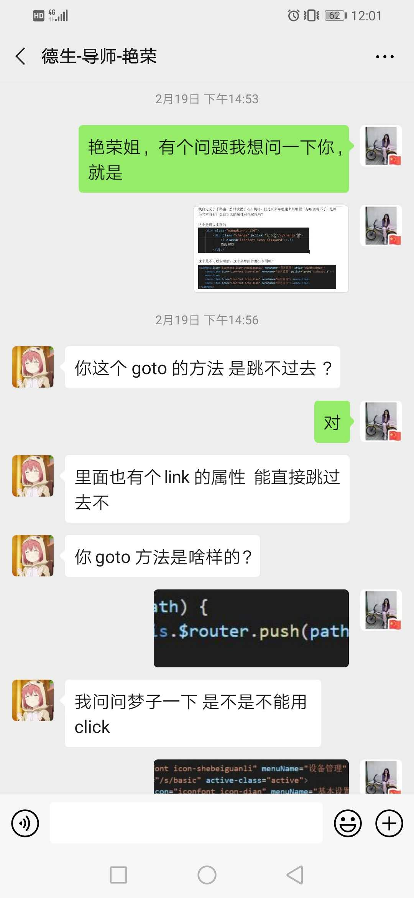
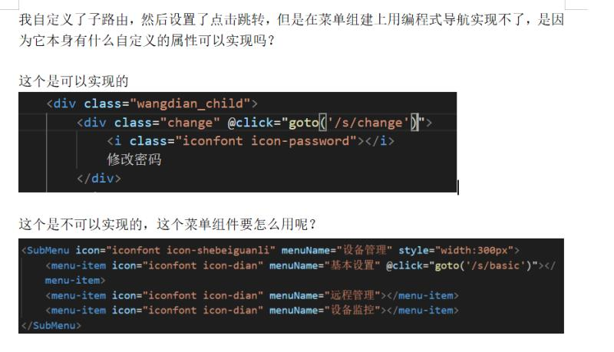
刚入公司

Slide 17
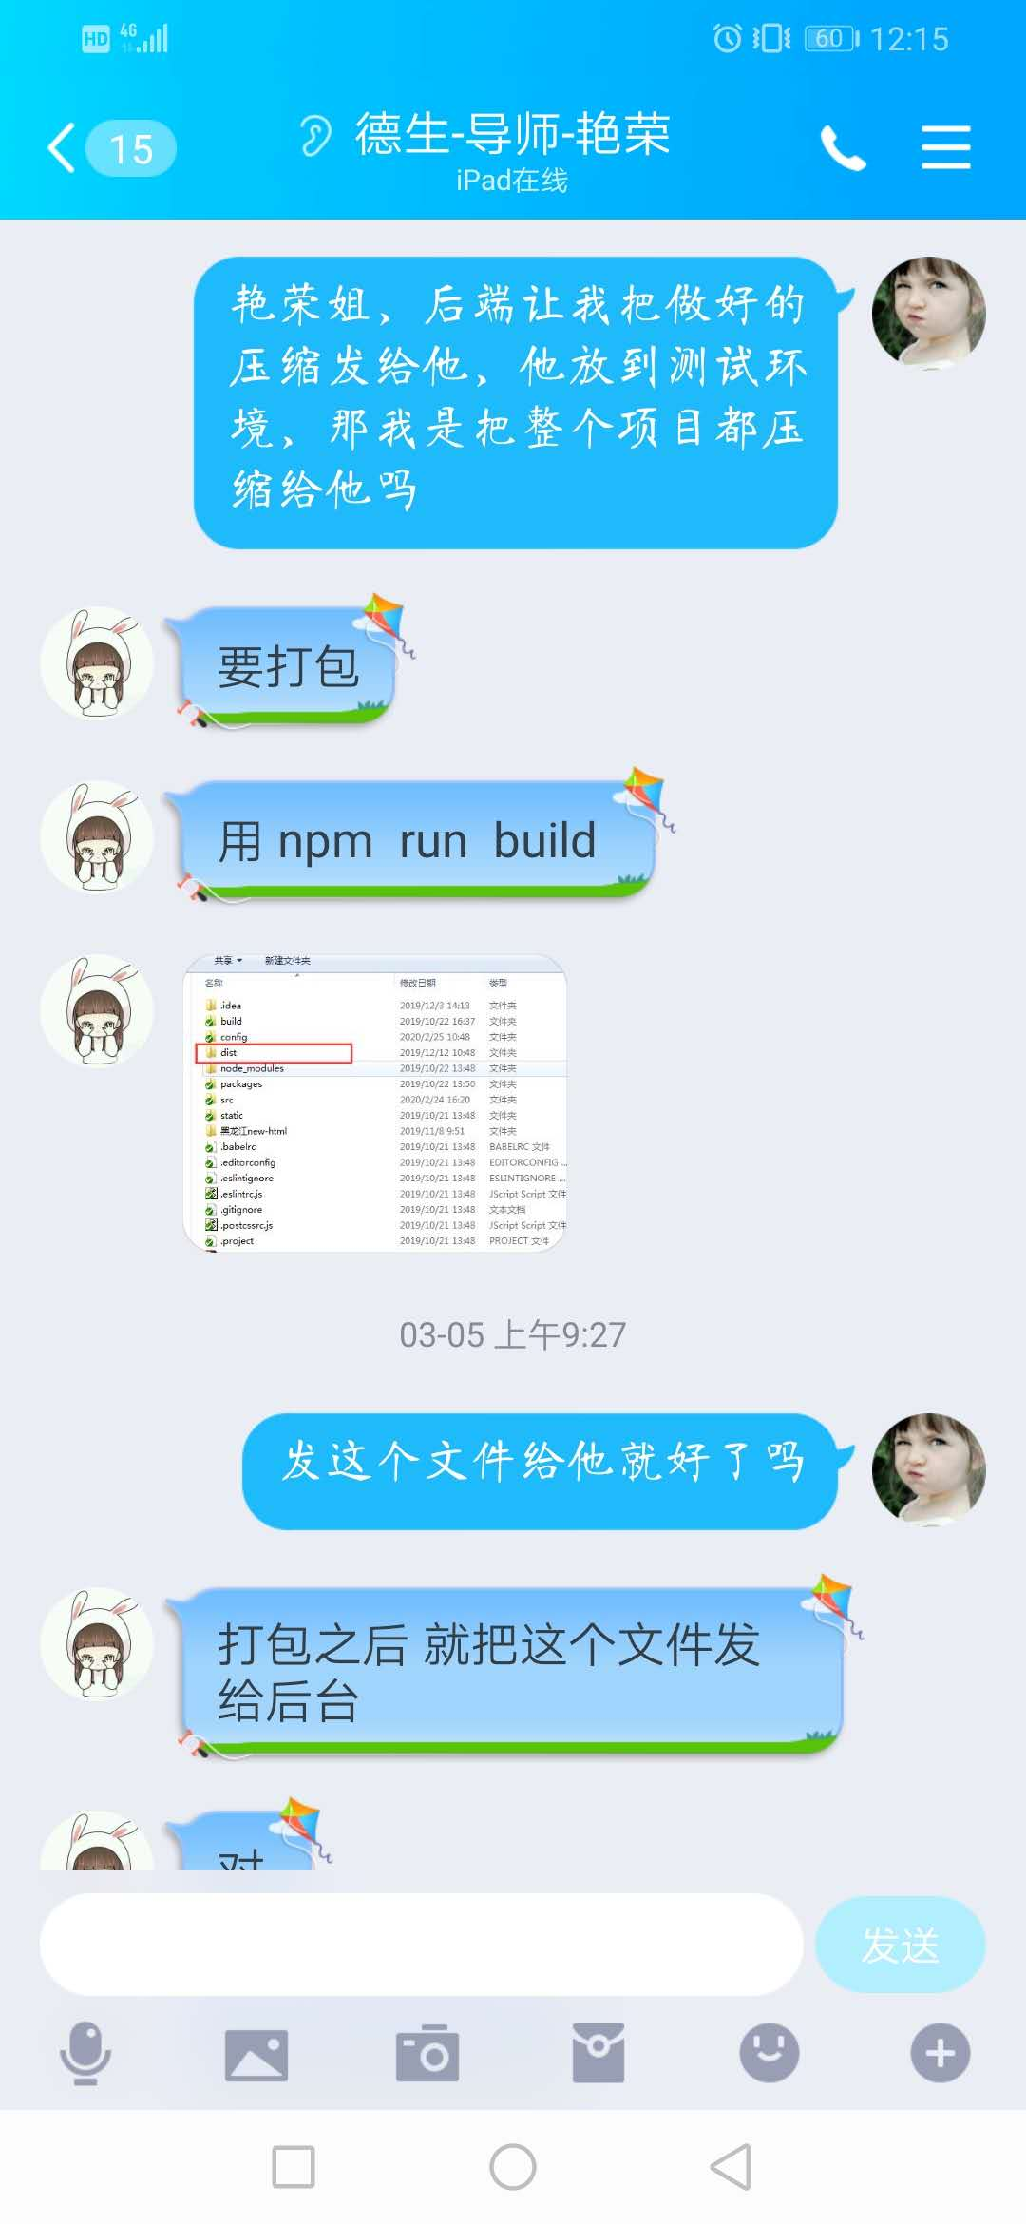
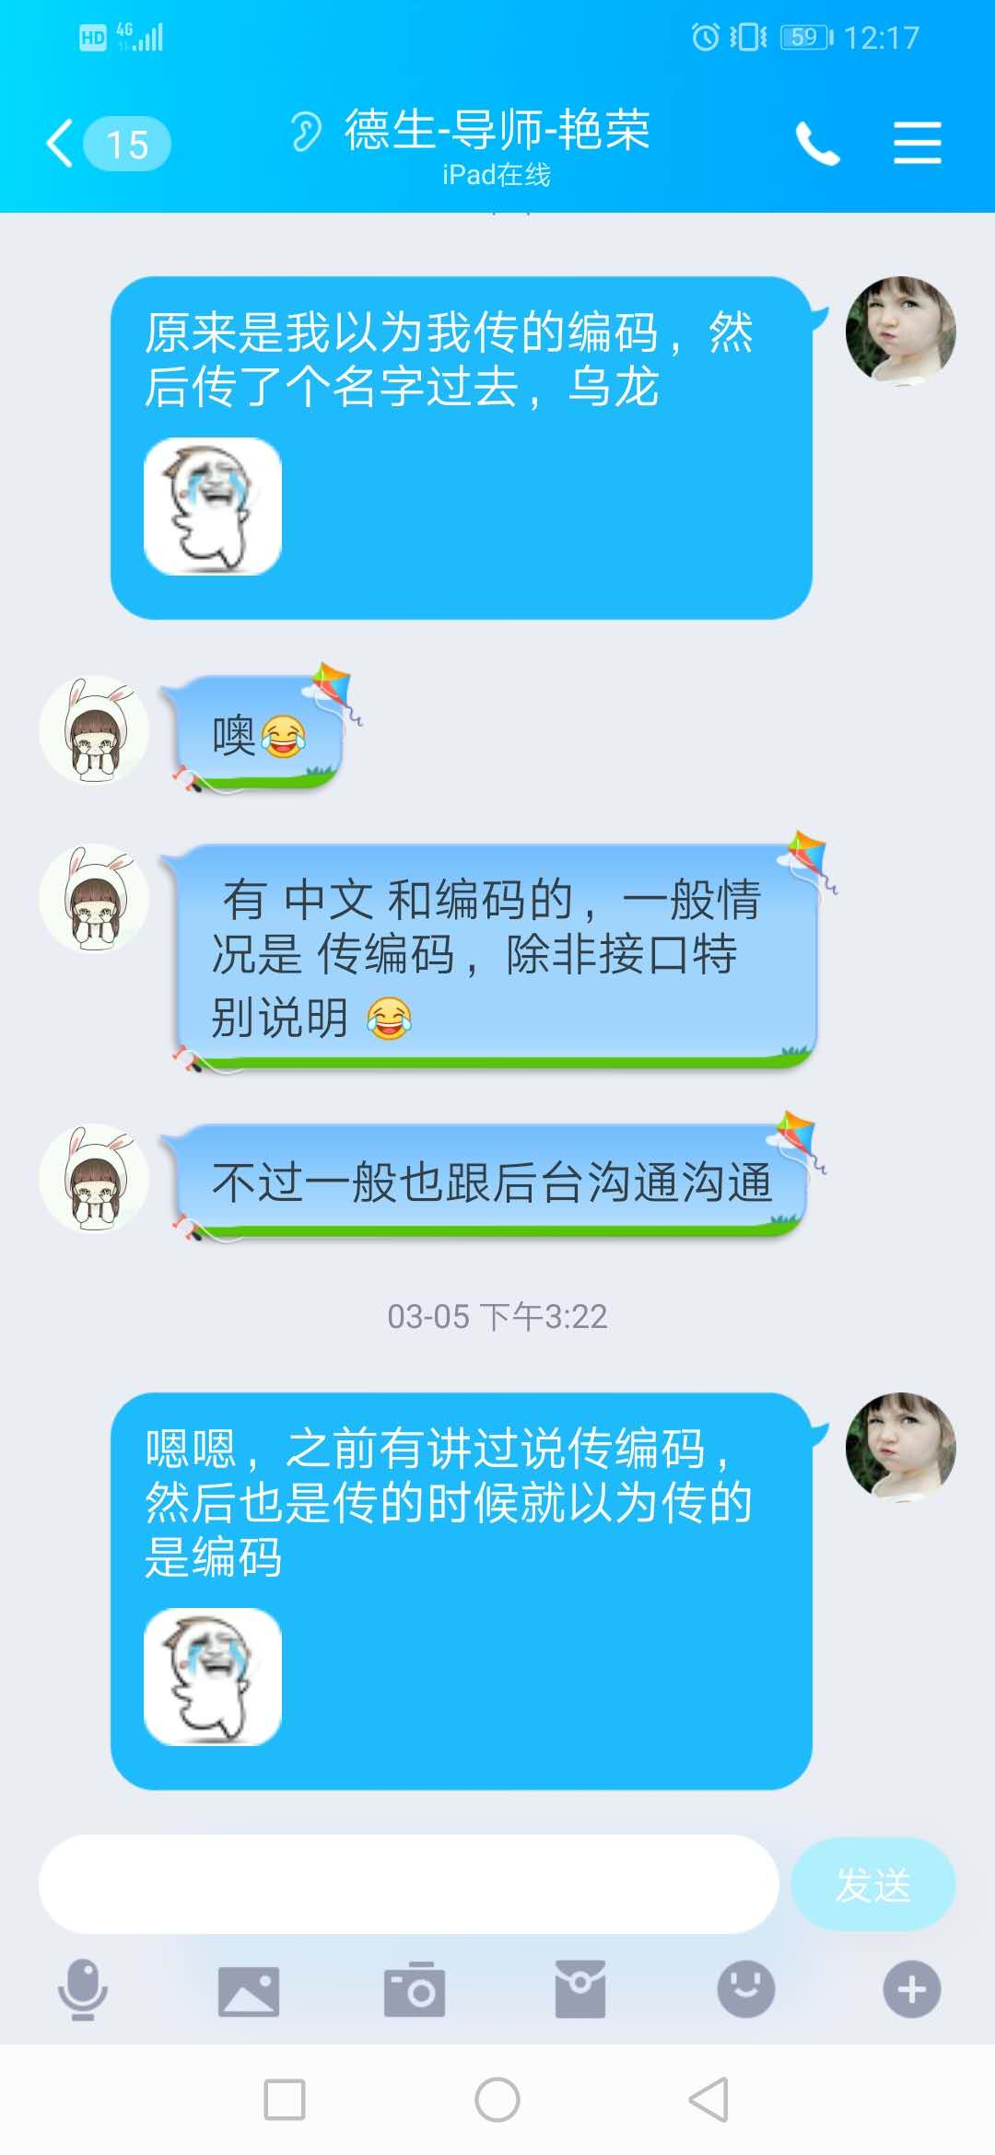
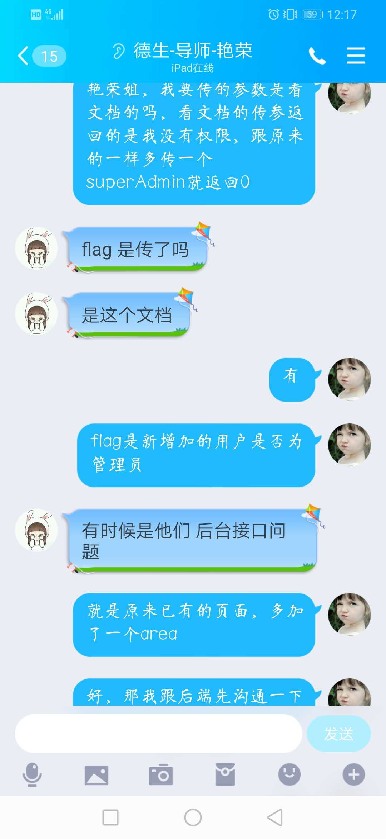
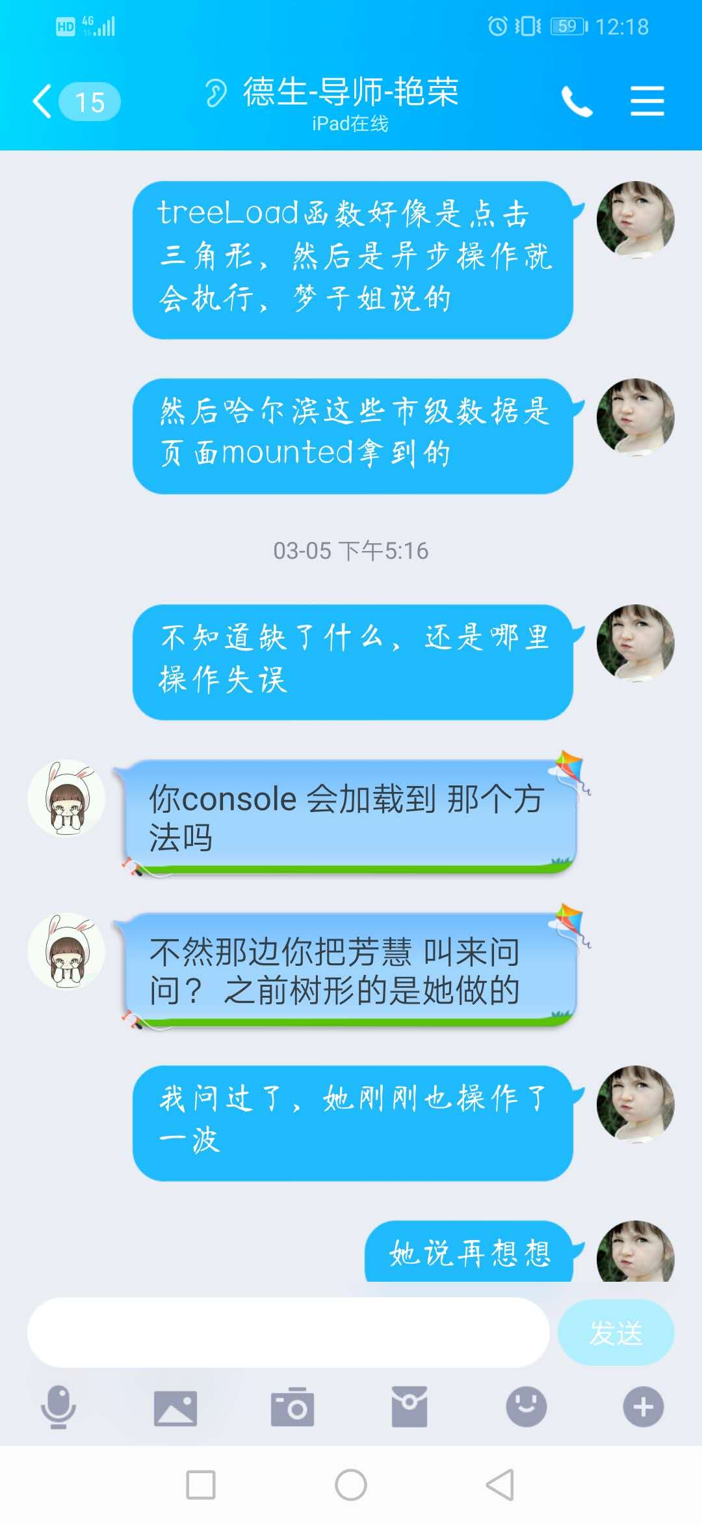
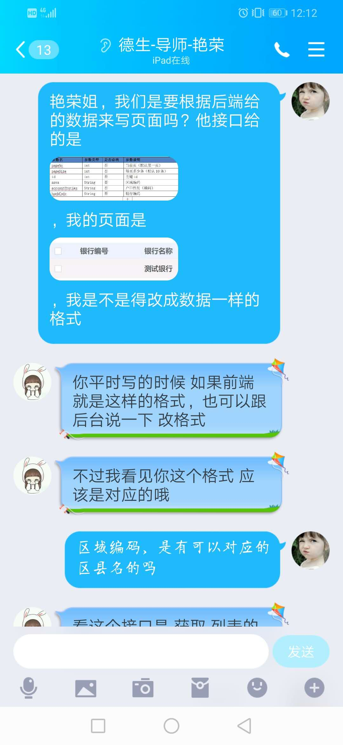
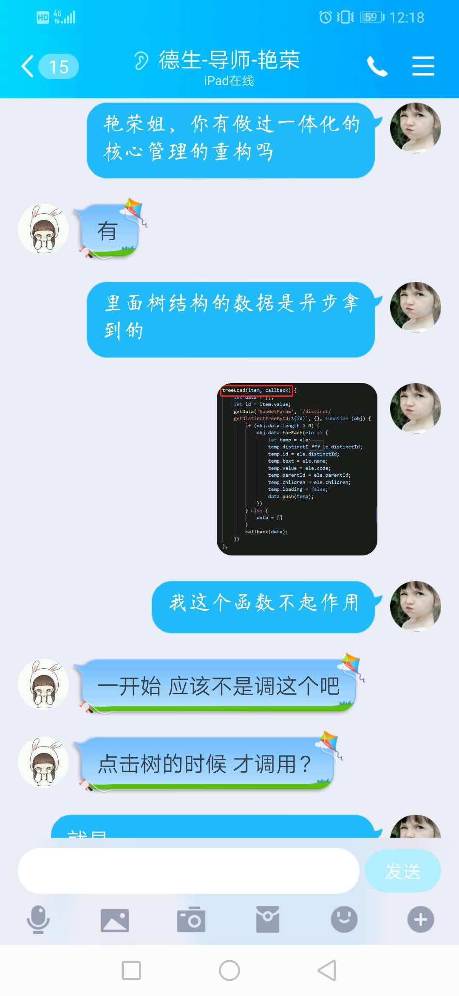
黑龙江省厅数据采集APP项目

Slide 18
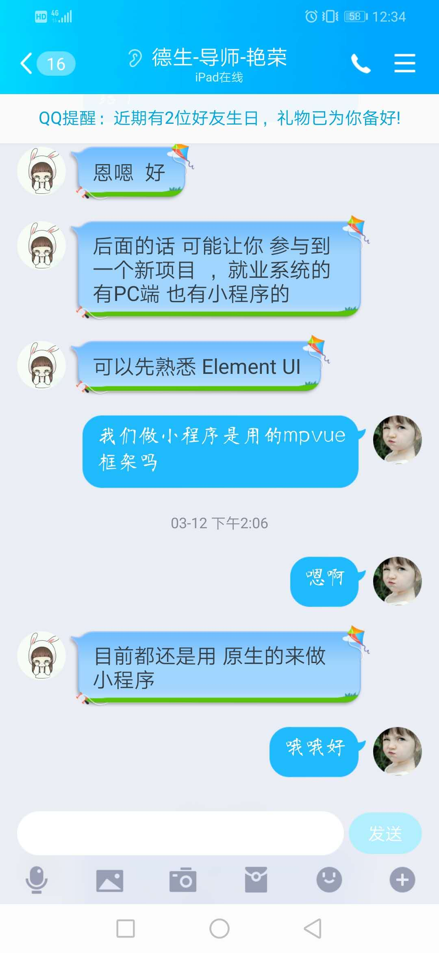
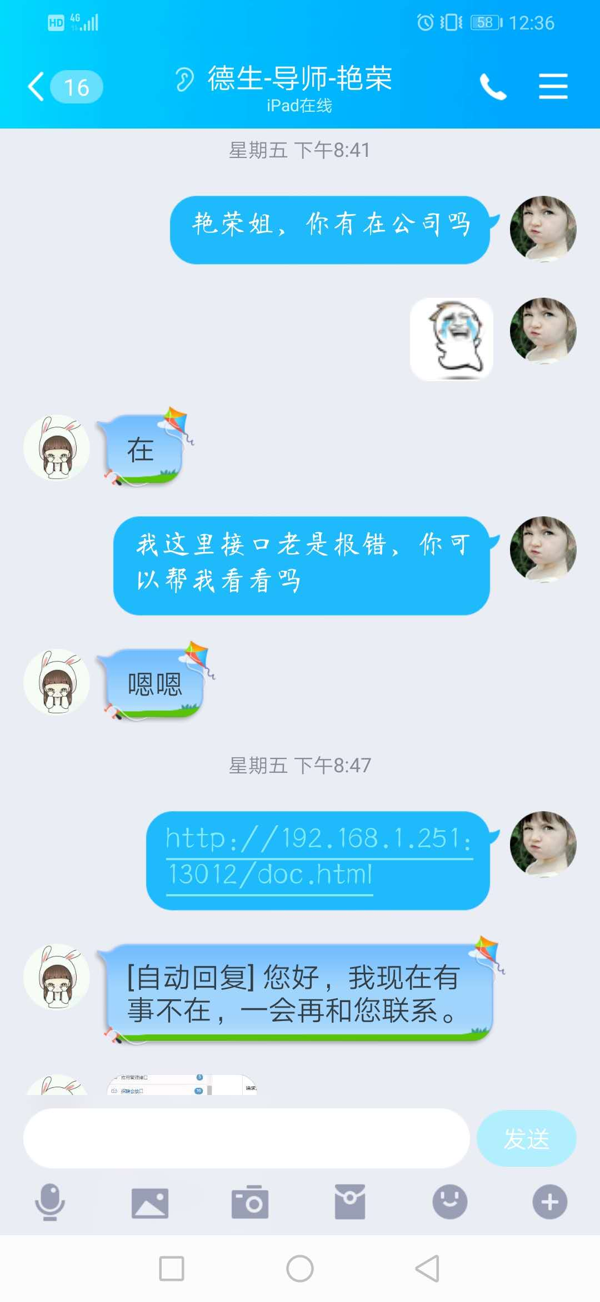
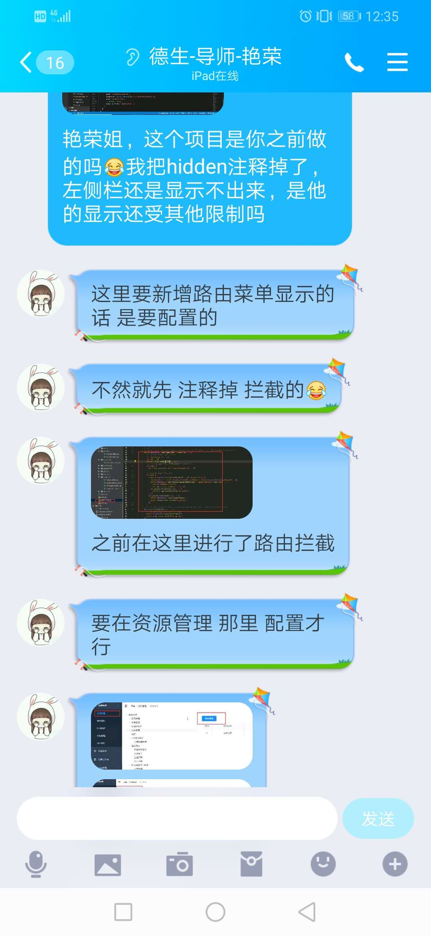
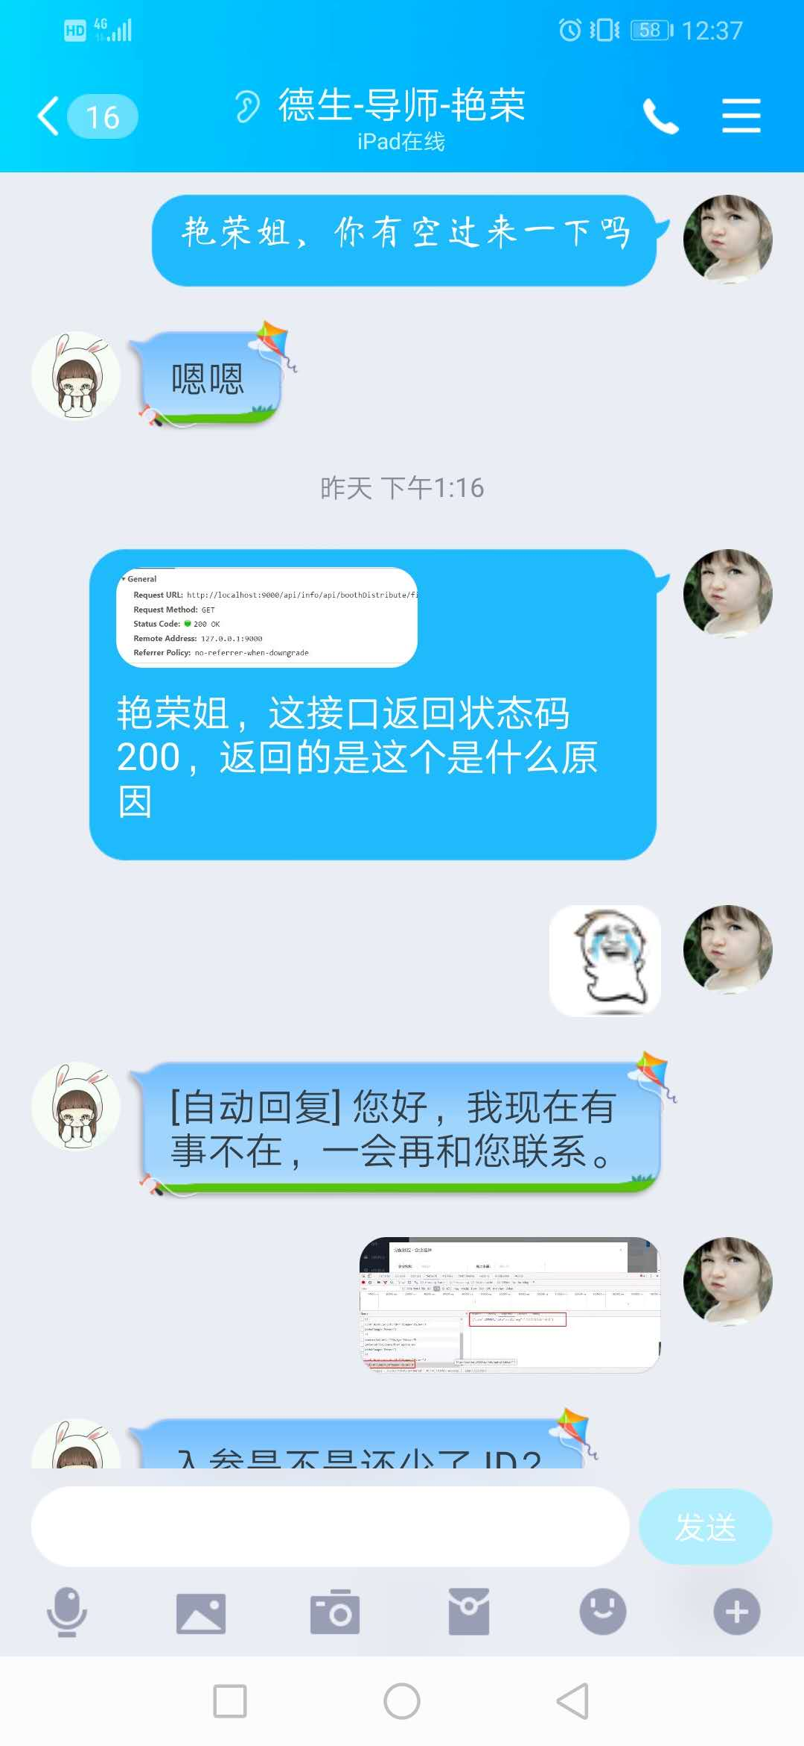
河南长垣就业大数据服务项目

Slide 19
迟到早退次数
无迟到早退

Slide 20
反思总结、改进、工作计划
/05
自我管理

Slide 21
不足
1. 对公司内部组件的使用还不够熟悉；
2. 在项目开发前，对项目业务逻辑不够清晰，导致开发过程要花较长时间理清思路；
3. 在接口改变时，再修改页面功能时会有遗漏；
4. 在项目开发中，没有与后台确认字段长度，导致页面功能出现不明显bug；
5. 对公司组件使用的不统一，导致UI页面不统一；
6. 没有及时汇报工作进度；
7. 开发常识不足：设置、修改密码没有做二次确认，做‘危险’操作没有操作提示。

Slide 22
改进
1. 在使用公司内部组件有问题上，时间不紧时细看源码，任务紧急时向导师请教；
2. 在项目开发前明确需求，了解业务流程及代码；
3. 注意接口相关功能，尽可能完善功能；
4. 在需求开发中，完成静态页面后及时与后台开发确认字长；
5. 统一页面提示框，统一界面风格；
6. 明确任务对接相关人员，及时汇报工作进度；
7. 积累开发常识。

Slide 23
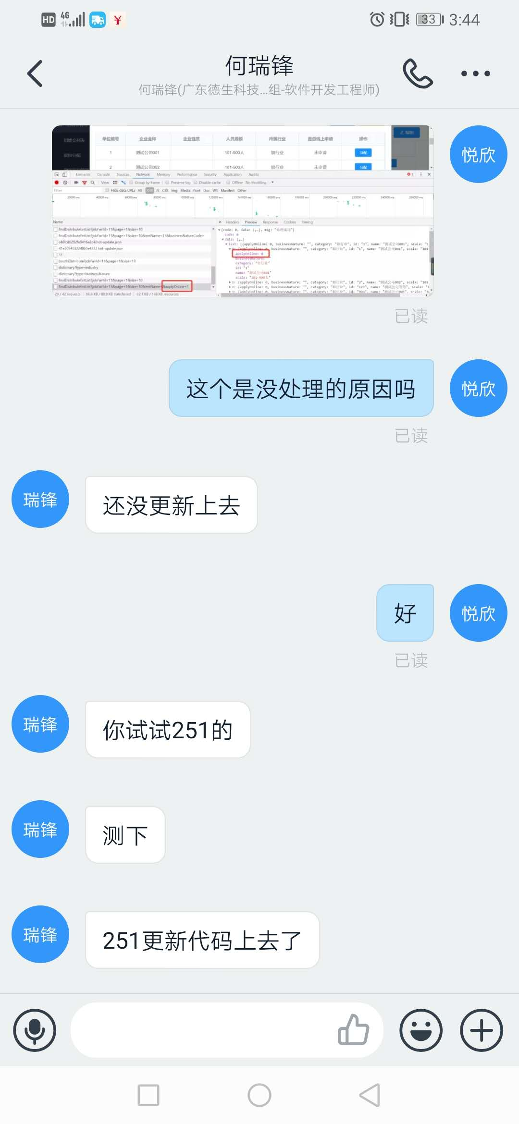
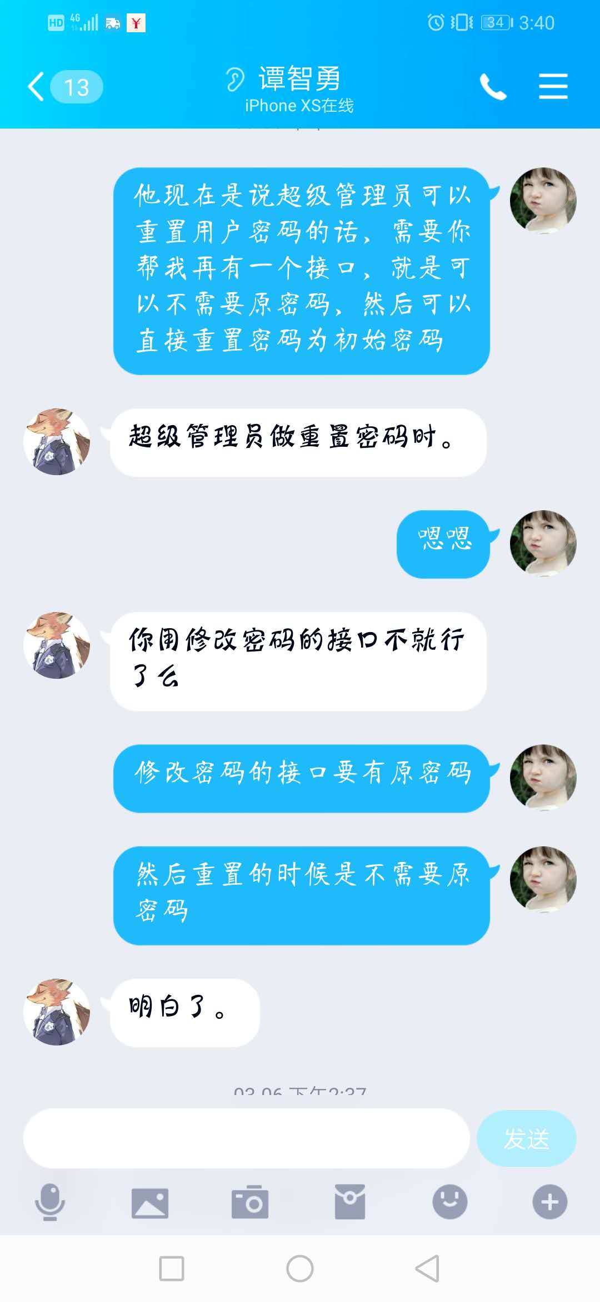
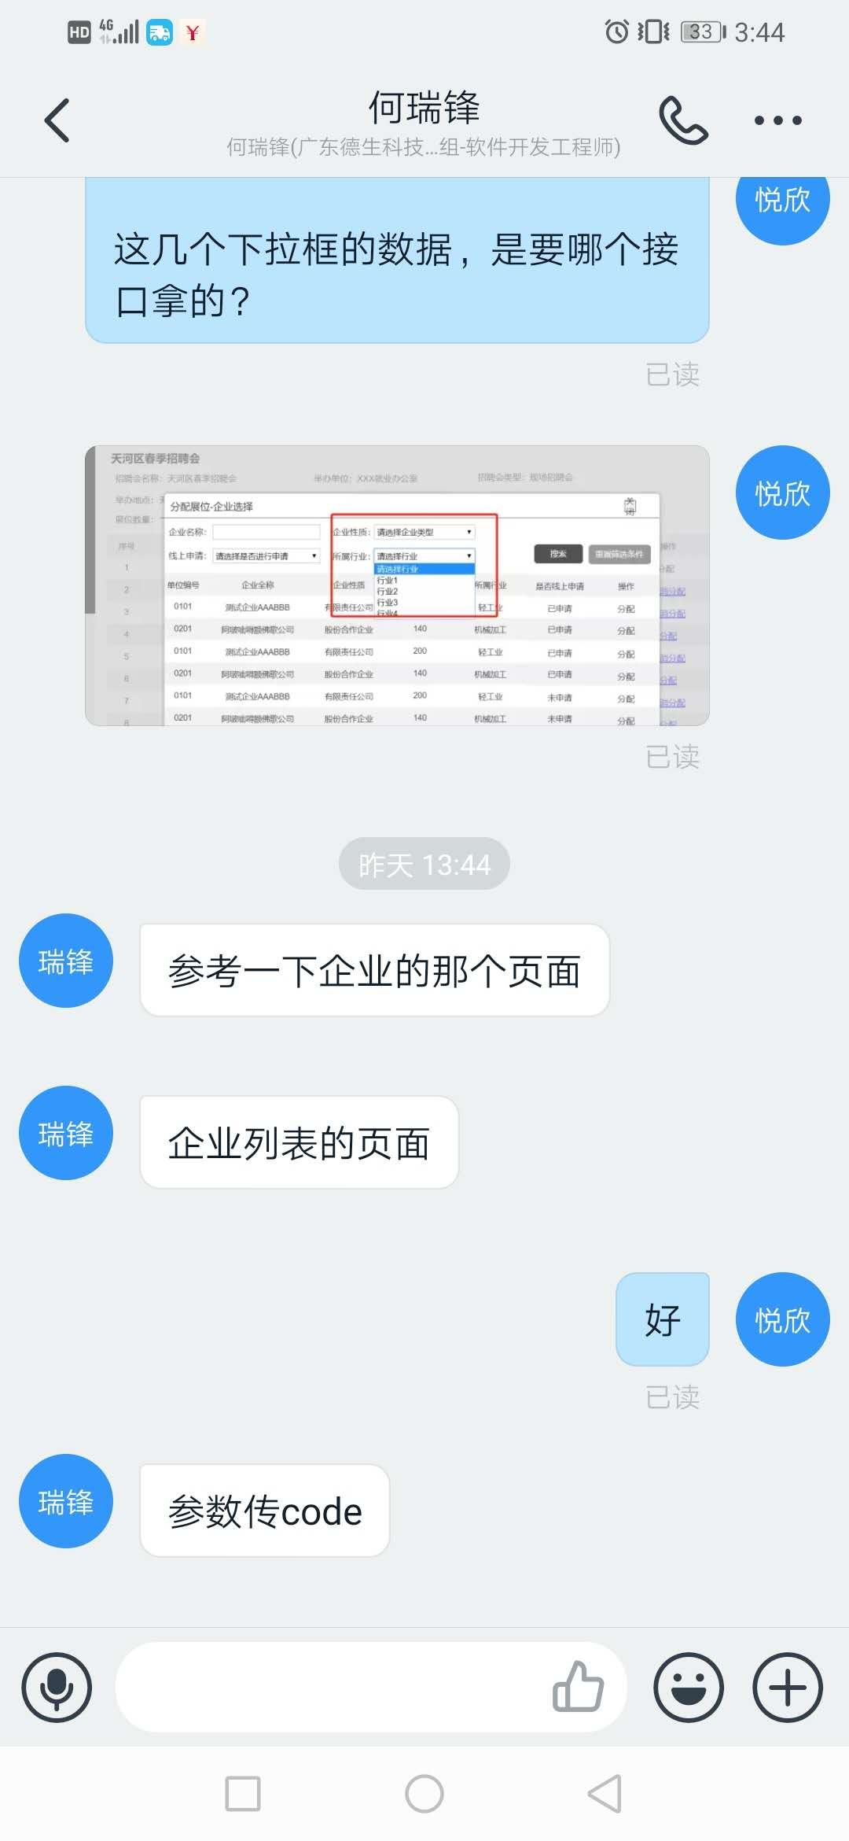
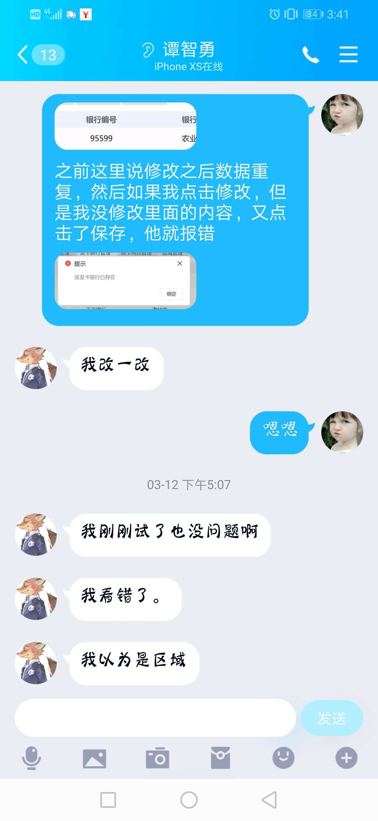
优点
1. 主动请教、积极沟通，以解决在项目开发过程中遇到的问题；

Slide 24
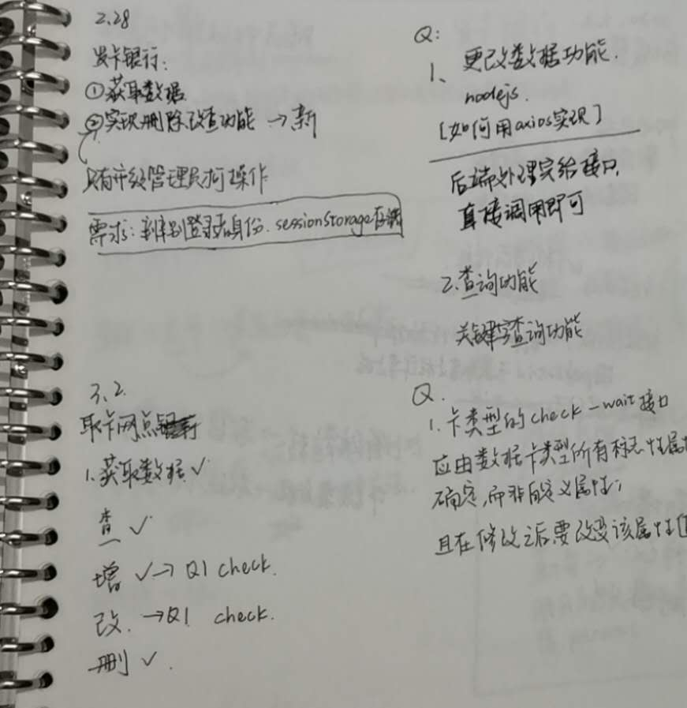
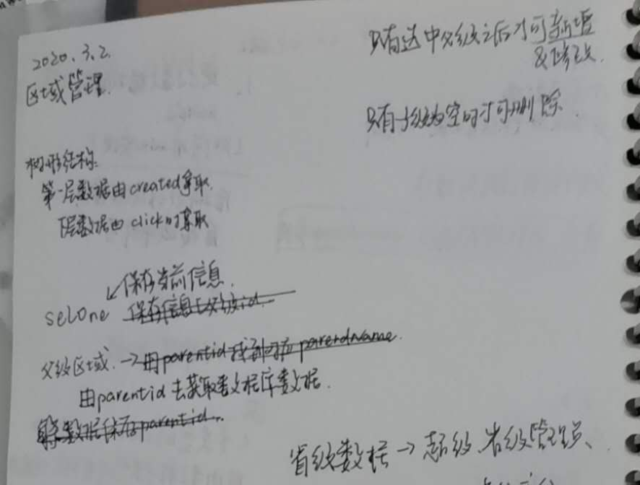
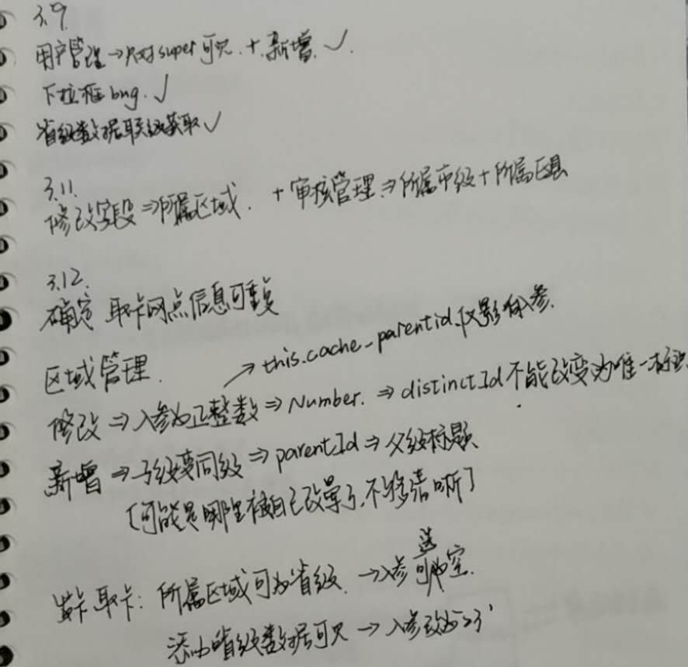
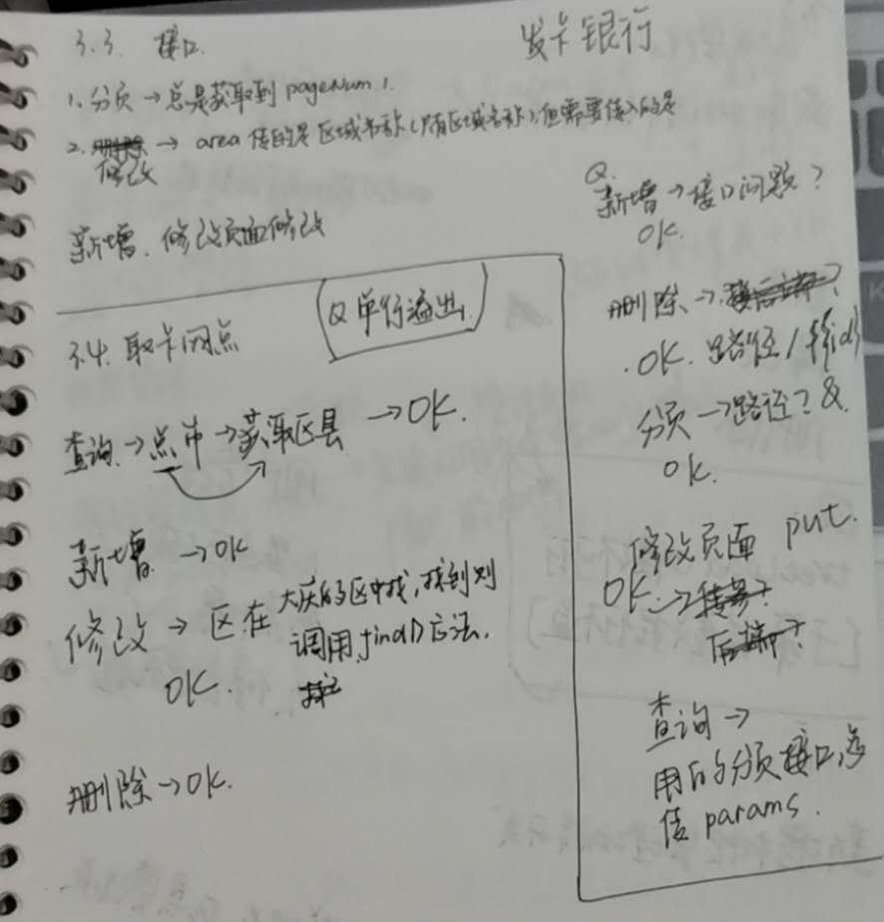
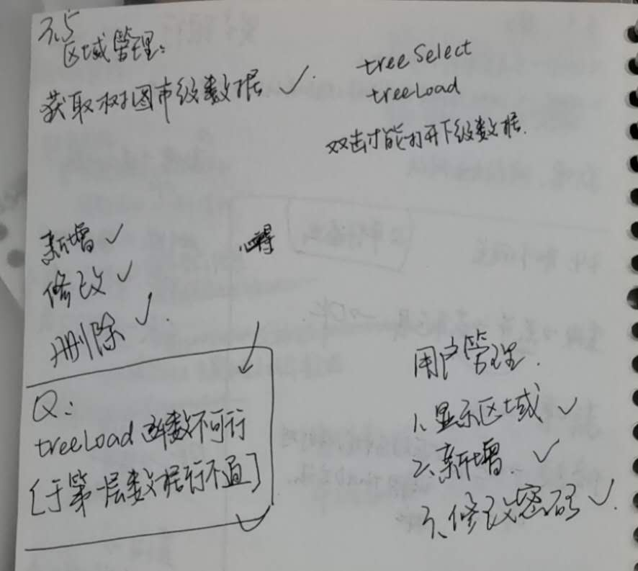
优点
2. 在开发思路不够清晰、开发中遇到问题时，用笔记让自己能理顺思路；

Slide 25
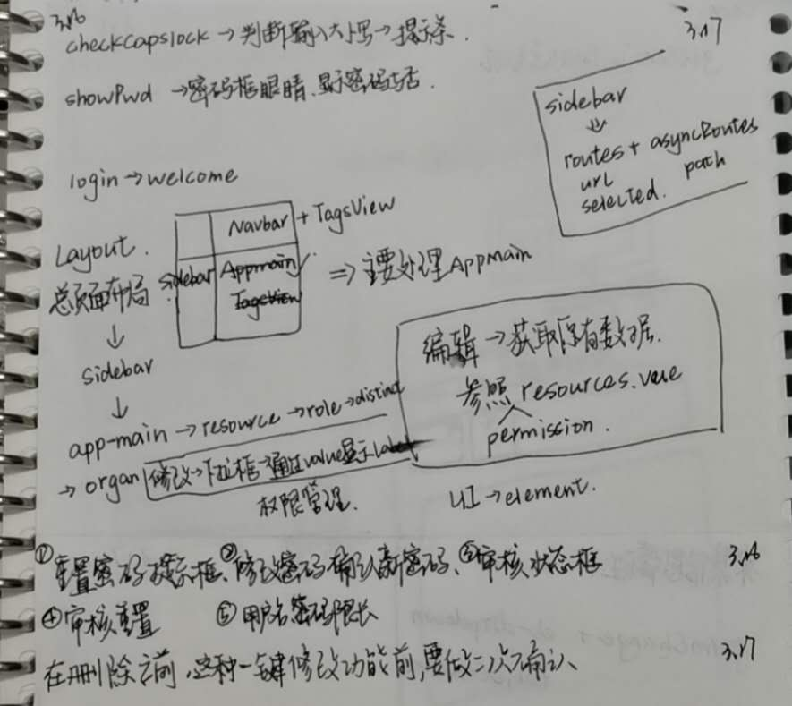
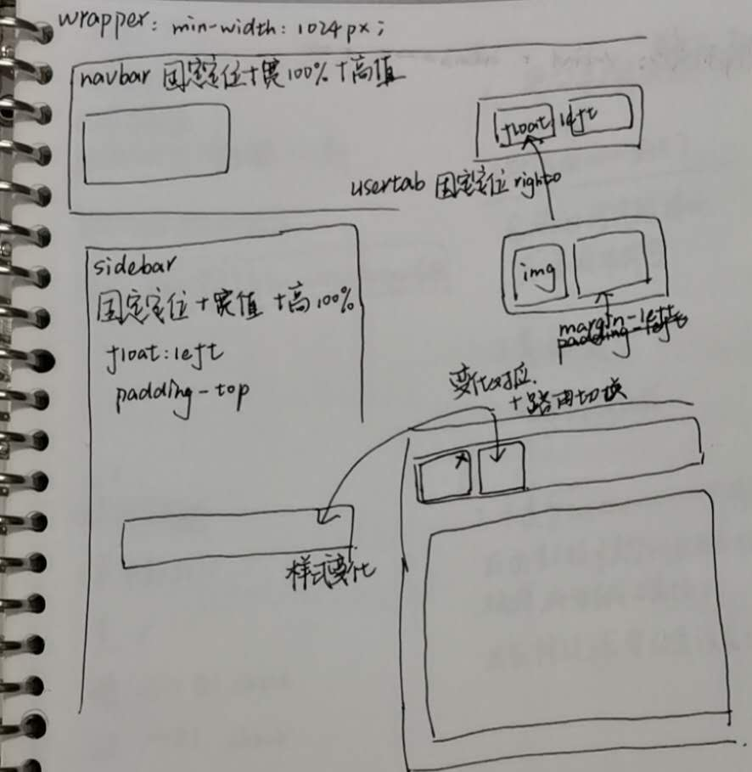
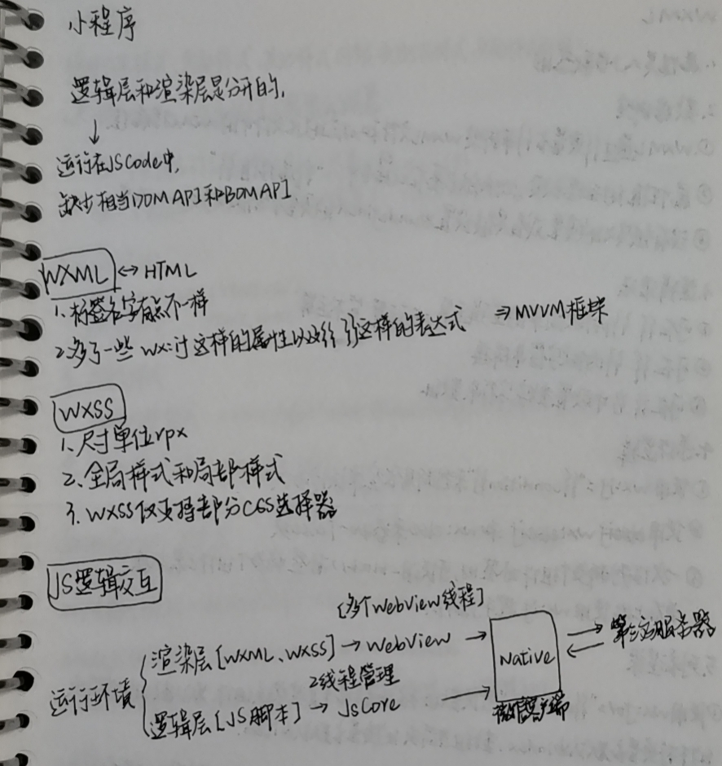
优点
3. 做学习笔记

Slide 26

工作计划
1
跟进黑龙江社保卡申领审核系统【3月25号上线】
2
跟进河南长垣就业大数据服务项目【3月24号提测】
3
学习小程序开发
4
从对用户界面和用户体验的理解（怎样才能做好交互开发

Slide 27
总结
过去的一个多月的工作生活
接下来的工作生活.

